Slide 1

User Experience para Ciência de Dados
Aula 02 – BI & Exploração dos Cases
Novembro, 2019
Matheus Garibalde S. de Lima, M.Sc.

Slide 2



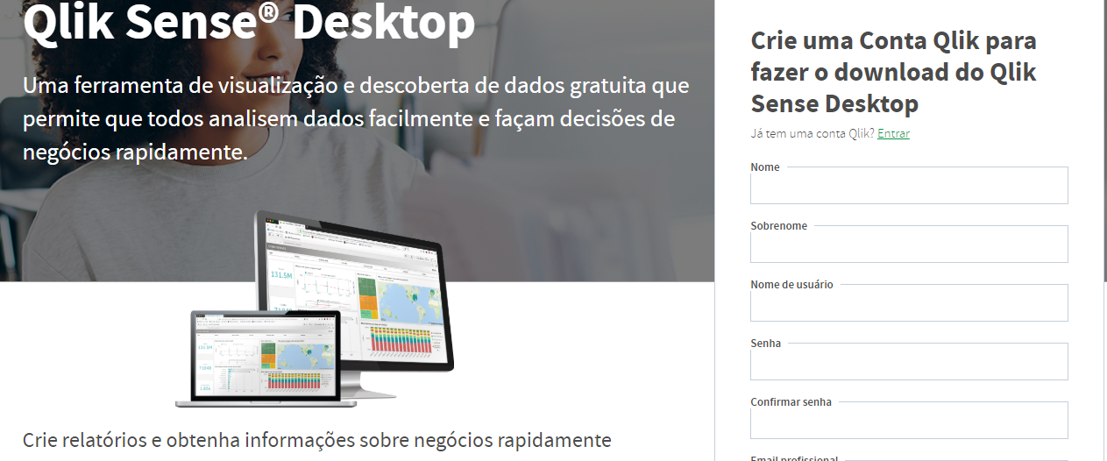
Mini curso de uma ferramenta de BI – Qlik Sense
ou
ou

Slide 3
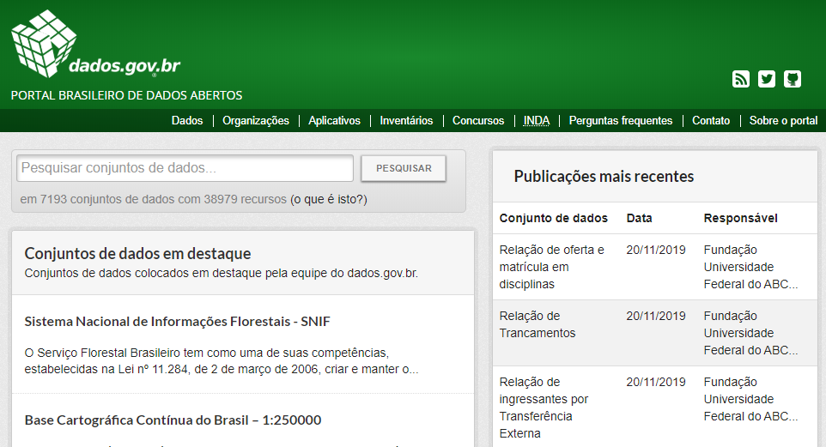
Mini curso de uma ferramenta de BI – dados.gov.br
http://dados.gov.br/

Slide 4
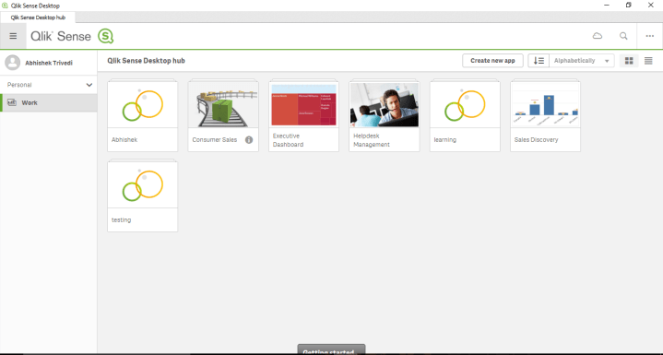
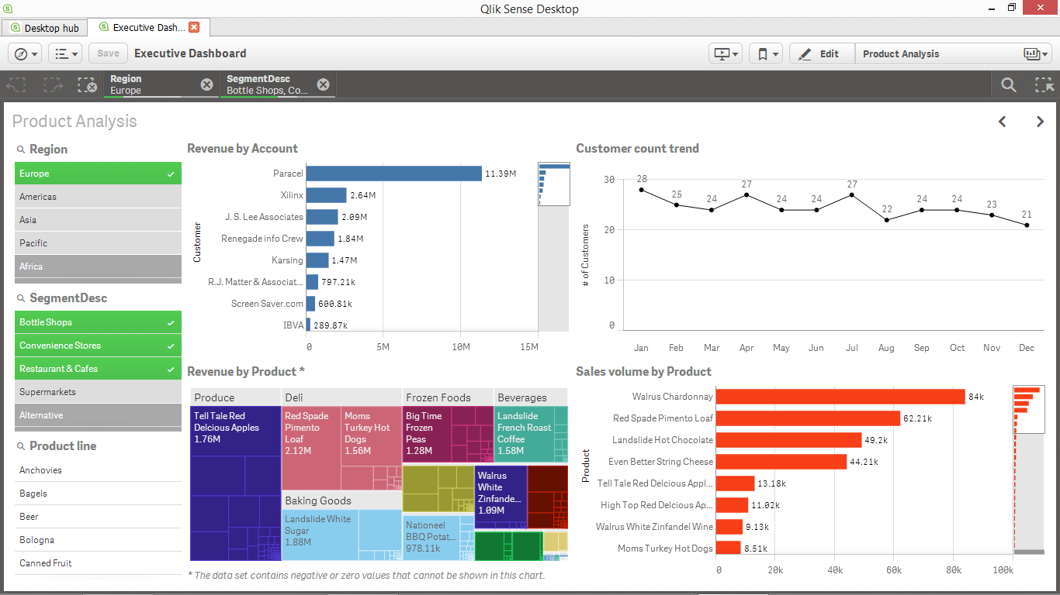
Mini curso de uma ferramenta de BI – Itens
Visão geral de uma aplicação
Exemplo de Utilização
Arquitetura da solução
Carregamento de dados (Manual e ODBC)
Uso ou não de chave sintética
Criação de Dimensões e Medidas
Gráficos
Filtros
Objetos customizados

Slide 5
Backup

Slide 6
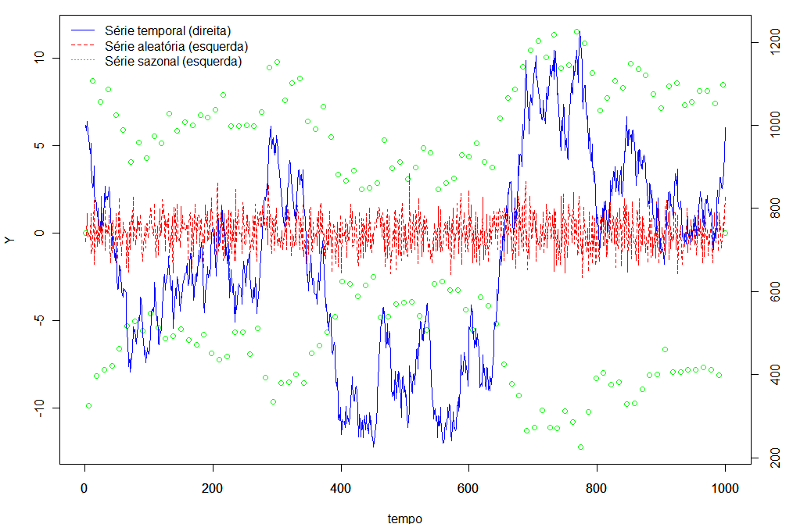
Case 01 – Seleção de fornecedor em Previsão Demanda
Contexto:
Dados:
A área de planejamento de demanda da empresa decidiu fazer uma PoC de fornecedores para a escolha de um futuro sistema de previsão de demanda.
Dentre os requisitos de sistema, foi identificado como requisito chave a qualidade de previsão gerada por estes sistemas. Dado esta necessidade o seguinte problema foi proposto aos fornecedores:
Foi passada uma base de 3 anos de dados para os fornecedores fazerem a previsão de demanda de 1 ano de vendas. Gerando a base de dados resposta, conforme quadro ao lado.
Qual fornecedor você escolheria ? Porque? Pontos de falhas e acertos?
~147k Linhas de dados (records)
94 Lojas
196 Materiais
1 ano de dado
Períodos com / sem campanha
Volume:
Realizado
Previsto de 3 Fornecedores

Slide 7
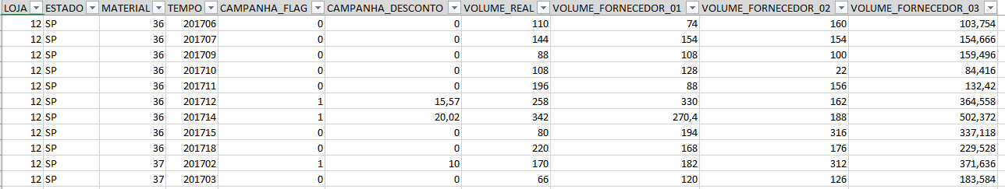
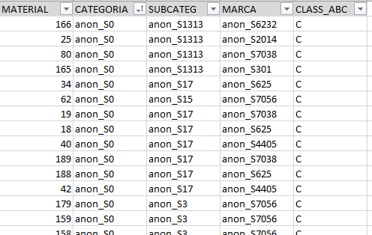
Case 01 – Seleção de fornecedor em Previsão Demanda
Tabela 01 - Resultados dos fornecedores
Tabela 02 - Dados de Materiais / SKUs

Slide 8
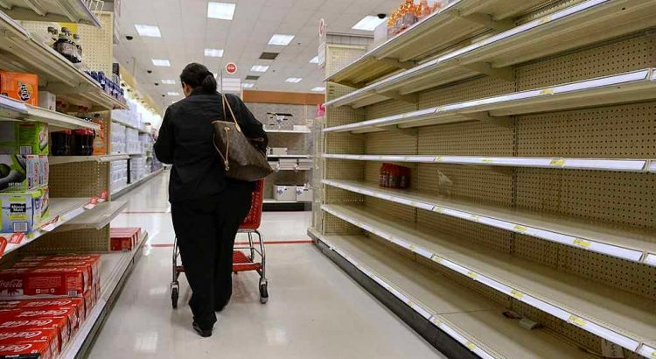
Case 02 – Indicador de Ruptura
Contexto:
Dados:
A área de Analytics para dar continuidade a seus desenvolvimentos e validação de modelos decidiu replicar o calculo de Ruptura da empresa.
Após este desenvolvimento observou-se que mesmo utilizando as mesmas regras de negócio os valores finais não batiam. Após diversas validações concluíram que o novo calculo estava correto e as diferenças estavam no calculo do passado.
Neste cenário, elabore um Dash que consiga explicar aonde estão as diferenças entre o antigo e novo calculo e permita o usuário investigar de forma rápida e efetiva suas causas.
~600k Linhas de dados (records)
Nível UF / 2 Canais
~6000 Materiais
1 ano de dado
Volume
Ruptura (R$) e (%)

Slide 9

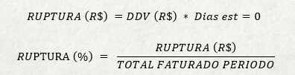
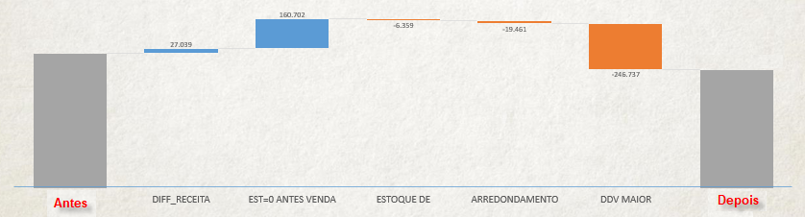
Case 02 – Indicador de Ruptura
Fórmulas:
Visão geral das macro causas da diferença:

Slide 10
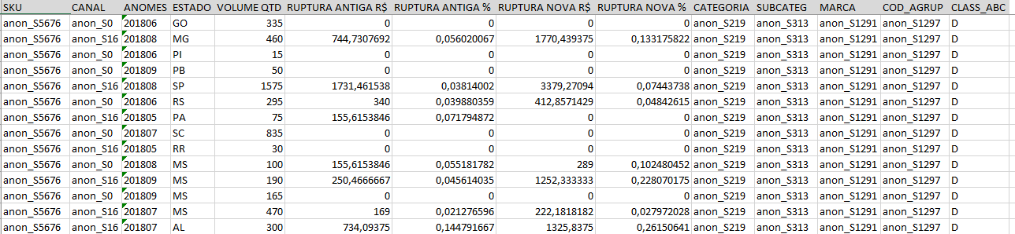
Case 02 – Indicador de Ruptura
Tabela 01 - Resultados dos indicadores

Slide 11
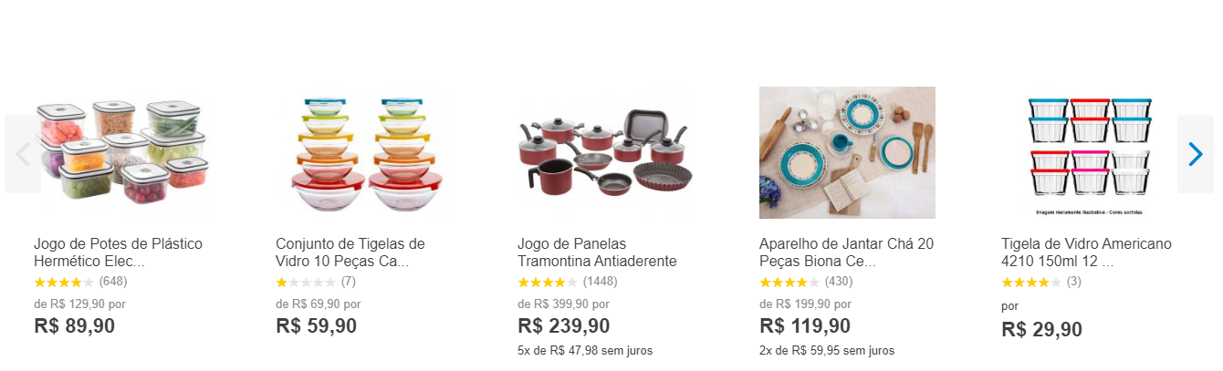

Case 03 – Avaliação de um Modelo de NBO
Contexto:
Dados:
A equipe de Analytics CRM gerou um modelos de recomendação de compra para ser utilizado no E-commerce da empresa, como sugestão de produtos aos clientes que são cadastrados.
Como resultado o modelos sugere 5 recomendações de produtos por cliente (carrossel).
A área de negócio gostaria de entender se a recomendação sugerida faz sentindo baseado no histórico de compras dos clientes.
~1M Linhas de dados (records)
18723 Clientes
~80 Materiais
1 ano de dado
Volume
5 Recomendações e seus Scores

Slide 12
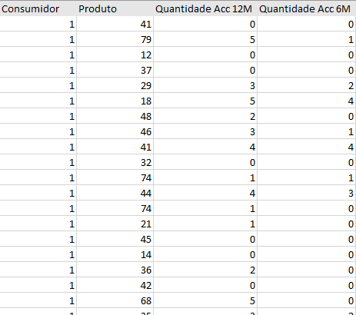
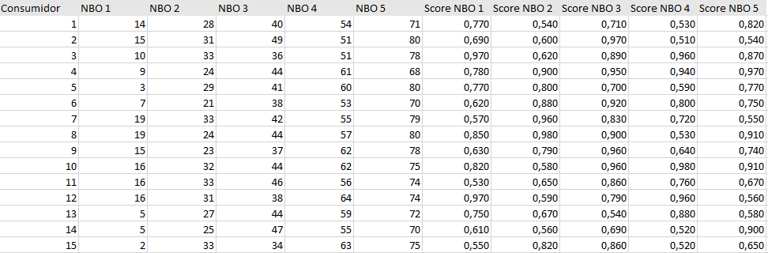
Case 03 – Avaliação de um Modelo de NBO
Tabela 01 - Histórico Acumulado de Compras por Cliente
Tabela 02 - Resultado NBO

